Slide 1
JavaScript
Cvičení 4
Webová kartografie – úvod
Podzim 2024 Filip Leitner

Slide 2
JavaScript
umožňuje tvorbu dynamických webových stránek objektově orientovaný programovací jazyk (OOP) standardizace - ECMAScript
budeme se učit aktuální JavaScript
po novom podľa roku ES2021,22 .23…
ES.Next
lze použít jak na klientovi, tak na serveru (NodeJS)
loosely typed - proměnné nemají striktně daný datový typ, je možné jejich typ měnit
JavaScript nemá nic společného s Javou :-)
JavaScript

Slide 3
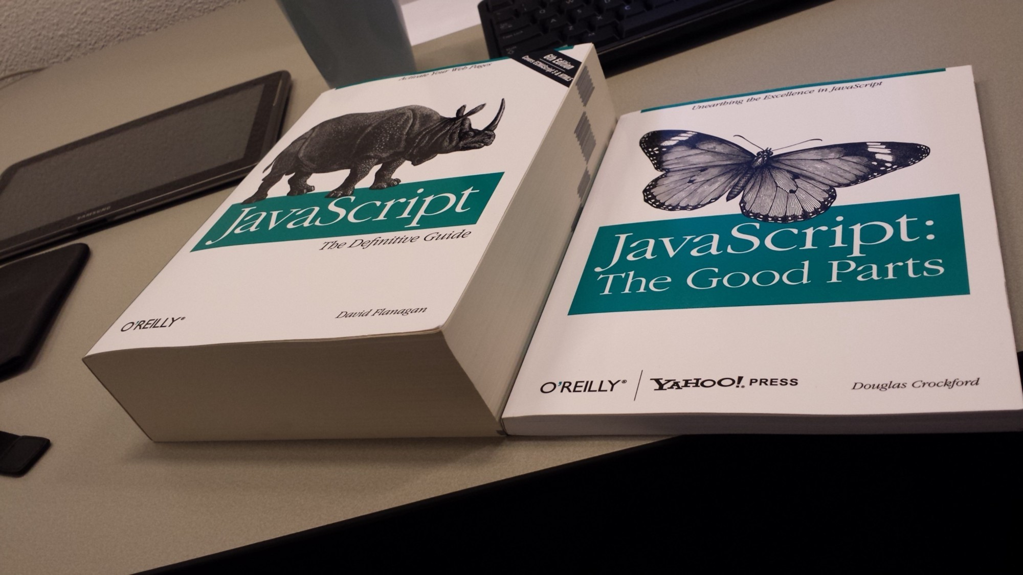

Slide 4
Proč?
interakce:
uživatel ↔ prohlížeč
validace formulářů, vizualizace, animace, …
prohlížeč ↔ server
dotazování a odesílání dat prostřednictvím internetových protokolů (nejčastěji HTTP)
webové mapy
JavaScript

Slide 5
Proč ne?
ne na všechno je potřeba JavaScript!
řada vizuálních efektů, animací, etc. se dá vytvořit pomocí
CSS i JavaScriptu (:hover, :focus, responzívne zmeny...)
„Když můžu použít JavaScript nebo CSS - kdy mám použít JavaScript?“ (téměř) Nikdy.
https://hackernoon.com/in-simple-terms-css-vs-javascript-abc9d709399d
JavaScript

Slide 6
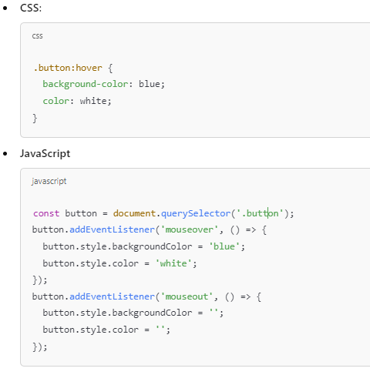

Slide 7
Jak?
na JavaScript odkazujeme v HTML dokumentu:
<script src="js/main.js"></script>
<script src="https://example.com/js/main.js"></script>
<script>
"use strict"; console.log("Hello world!");
</script>
JavaScript

Slide 8
v elementu <head>:
<!DOCTYPE html>
<html>
<head>
<script src="js/main.js"></script> <!-- tady -->
</head>
<body>
…
</body>
</html>
načítání skriptů zastavuje načítání stránky
pokud načítáme objemné skripty, můžeme použít atributy async a defer
viz https://javascript.info/script-async-defer

Slide 9
async a defer
inline: skripty se spustí okamžitě, jakmile se v dokumentu objeví, ať už jsou v <head> nebo <body>.
https://gist.github.com/FilipLeitner/0997ab95467f701a1e5972cb05730554
async: Skript se stáhne asynchronně a spustí se okamžitě, jakmile je připraven, aniž by se čekalo na dokončení analýzy HTML. Nezachovává pořadí provádění, pokud existuje více asynchronních skriptů.
defer: Skript je stažen asynchronně, ale provede se až po úplném rozboru HTML a zachová pořadí provádění odložených (deferred) skriptů.

Slide 10
Deklarace proměnných
klíčová slova let, const (dříve var)
const používáme pokud předpokládáme, že se hodnota konstanty nebude měnit, konvence je psát názvy konstant velkými písmeny (SPEED_OF_LIGHT, USER_ID, GENDER, BLOOD_TYPE)
let používáme pokud víme, že se hodnota proměnné měnit bude, doporučuji názvy zapisovat v camelCase (userActivities, name, age) nebo s podtržítky (user_activities, name, age)
rozlišují se velká a malá písmena
nepoužívá se diakritika
názvy proměnných mohou: začínat písmenem, $, _ obsahovat písmena, čísla, $, _
^[a-zA-Z_$][a-zA-Z0-9_$]*$

Slide 11
let name = "John"; let surname = "Doe"; let age = 28;
let hobbies = ["TV shows", "getting murdered"];
let married = false; const GENDER = "male";
let causeOfDeath = undefined;

Slide 12
Datové typy
čísla
strings - textové řetězce booleans - pravdivostní hodnoty Objekty
null
undefined
seznamy (array)
funkce
Date (Dátum), RegEx, Error... ...Map , Set
primitíva
objekty

Slide 13
let speedLimit = 90;
let array = [1,2,3,4,5,6];
array[1] + array[2] = 5 // index začína od 0
let [lat, lon] = [49.23, 16.4]; // Destructuring assignment
let message = "Welcome";
let warning = "The speed limit is " + speedLimit;
typeof warning === "string"; // returns true
let warn = currentSpeed > speedLimit; //boolean
let carModel = null;
let activity = { // object
type: "run",
distance: 5632, // meters
duration: 1412, // seconds
elevation: 273 // meters
}
activity.distance //5632
activity["elevation"] //1412

Slide 14
let,const

Slide 15
Jak na JavaScript
V nové složce (např. ukol-01) vytvořte soubory index.html, script.js
(index.html můžete zkopírovat z jiného příkladu / svého webu).
V index.html připojte script.js pomocí relativní cesty k souboru:
<script src="script.js"></script>
3 script.js začněte výrazem "use strict"; a zkuste cokoliv vypsat do konzole:
1
2
"use strict"; console.log("¯\\_(°_o)_/¯");
4
5
Otevřete index.html v prohlížeči dvouklikem na soubor ve správci souborů.
Otevřete vývojářské nástroje – F12 v Chrome a Firefoxu, Option-Command-I v Safari (možná bude potřeba povolit v nastavení).
Ve vývojařských nástrojích otevřete kartu Console a uvidíte výstup vašich
console.log(); příkazů.
Pro změny ve skriptu:
Upravte kód ve script.js. Uložte script.js.
Přepněte se do prohlížeče.
Klávesou F5 obnovte stránku (není potřeba zavírat záložku a otevírat znovu index.html)
6
7

Slide 16
webserver
pro webový vývoj se hodí používat webserver
VS Code rozšíření Live Server (ritwickdey.liveserver)
Prípadne:
http-server –p 8000
NPM knižnica http-server
pip knižnica http-server
python -m http.server 8000
JavaScript

Slide 17
Operátory
standardní aritmetické operace (+, -, *, /, %) provnávání hodnot (>, >=, <, <=, ===, !==)
používejte === a !==
porovnává hodnoty stejných datových typů
nepoužívejte ==, != (pokud nevíte co děláte)
"0" == 0 → vrátí true, často má ale nepředvídatelné chování, proto pro porovnání hodnot používáme první variantu a hodnoty případně převedeme do stejného datového typu pomocí
parseInt(); parseFloat(); String();
logické operátory
&& AND
|| OR
! NOT
JavaScript

Slide 18
JavaScript
https://www.freecodecamp.org/news/content/images/2019/07/best-js-meme-to-date-2.png
https://dev.to/damxipo/javascript-versus-memes-explaining-various-funny-memes-2o8c

Slide 19
Operátory
let speedKmph = distanceM / durationS // 3.6 let isEven = 90 % 2 === 0; //true console.log(activity.type !== "bike");
let msg = "Your speed is " + speedKmph;
let message = `Your speed is ${speedKmph}`; //Template literal
JavaScript

Slide 20
Operátory
...ďalšie operátory
Addition assignment (+=)
Nullish coalescing operator (??)
... https://developer.mozilla.org/en-US/docs/Web/JavaScript/Reference/Operators
Logical nullish assignment (??=)
Logical AND assignment (&&=)
let a = 2; let b = 'hello‘; console.log(a += 3); // addition // expected output: 5
let foo = null ?? 'default string‘; console.log(foo) // expected output: ‘default string‘

Slide 21
Procvičování 2
Vypište do konzole obsah kruhu o průměru který si zvolíte.
Použijete: let const
aritmetické operace *, https://javascript.info/operators#exponentiation console.log();
const PI = 3.14; // nebo také Math.PI
let diameter = …;
JavaScript

Slide 22
Podmínky
const BIRTH_YEAR = 1992;
const YEAR = new Date().getFullYear();
if (YEAR - BIRTH_YEAR >= 18) {
console.log("The user is eligible to drive a car.");
} else {
alert("You cannot get a driver's license.");
}
// nebo pomocí ternárního operátoru:
const msg = YEAR - BIRTH_YEAR >= 18 ? "User not old enough"
: "User old enough";

Slide 23
Procvičování 3
Pokračujte v kódu z procvičování 2
Pomocí podmínky if () {} vypište do konzole zprávu jestli je obsah kruhu větší nebo menší než 30.
Použijete:
podmínku if, else
logické oprátory <, >, <=, >=
// vypíše → "Obsah kruhu je větší než 30."
// nebo → "Obsah kruhu je menší než 30."
JavaScript

Slide 24
Switch
let running = [], cycling = [], others = [];
switch(activity.type) {
case "run": running.push(activity); break;
case "bike": cycling.push(activity); break;
default: others.push(activity);
}
JavaScript

Slide 25
Smyčky
const LETTERS = ['A', 'B', 'C', 'D'];
for (let i =0; i < LETTERS.length; i += 1) { console.log(i, ':', LETTERS[i]);
}
let i = 0;
while (i < LETTERS.length) { console.log(i, ':', LETTERS[i]); i += 1; // nebo také i++;
}
// nebo druhá varianta for:
for (const LETTER of LETTERS) { console.log(calculateArea(POLYGON));
}
// dále také for..in a .forEach() → vyzkoušejte :)
. . . . . . . . . . . . . . . .
. . . . . . . . . . . . . . . . .

Slide 26
Smyčky
const LETTERS = ['A', 'B', 'C', 'D‘];
for (const letter in LETTERS){
console.log(letter) // „0“;“1“ ;“2“; „3“
console.log(LETTERS[letter]) // „A“ ...
}
for (const letter of LETTERS){
console.log(letter) // „A“ ...
}
//Aj s INDEXOM
for ([index,letter] of LETTERS.entries()){
console.log(index,letter) // „0, A“ ...
}

Slide 27
Funkce
function welcome() { alert("Welcome user!");
}
welcome();
const welcome = function (){
alert("Welcome user!");
}
const welcome = ()=> {
alert("Welcome user!");
}

Slide 28
function welcome(name) { alert("Welcome, " + name + "!");
}
cosnt a = welcome("Jane"); //undefined
welcome("John");

Slide 29
function isEven(x) {
return x % 2 === 0;
}
const isResultEven = isEven(4) //true
console.log(isEven(5)); console.log(isEven(50));

Slide 30
function currentYear() {
return new Date().getFullYear();
}
console.log(currentYear());
JavaScript

Slide 31
Procvičování 4
Vytvořte funkci isLeapYear, která vrátí (return) jestli je argument YEAR přestupný rok nebo ne
Můžete použít:
logické a matematické oprátory podmínky if, else
Bonus: pokud není zadaný argument YEAR, použijte aktuální rok
JavaScript

Slide 32
Tipy
v názvech souborů a cestách k nim nepoužívejte diakritiku, mezery a velká písmena
používejte angličtinu v kódu a názvech souborů
odsazujte kód
používejte zvýraznění syntaxe v textovém editoru
na prvním řádku každého skriptu uvádějte "use strict";
řada chybných zápisů vyvolá chybovou hlášku místo tichého selhální - snadnější debugging
naučte se používat vývojářské nástroje (F12, developer tools, konzole) a debuggovat kód
JavaScript

Slide 33
Úkol
vypracujte procvičování 1–4 a následující 3 (až 4) části úkolu odevzdávejte buďto samostatný web (index.html, script.js)
nebo jako novou podstránku vašeho webu ← pokud chcete feedback na úpravy webu samotného!
max 5 b., za 4. část bod navíc
odevzdávat v archivu (web.zip)
odevzdat do 24. 10. 15:00 (do cvika)

Slide 34
Část 1
Vytvořte funkci cityPop(), která vrátí náhodné číslo v rozmezí 10 000–1 000 000
Použijete:
function
aritmetické operace *, +, - Math.random()
function cityPop() {
…
}
console.log(cityPop()); // ověření funkčnosti
JavaScript

Slide 35
Část 2
Vytvořte objekt s názvy pěti fiktivních měst a počtem jejich obyvatel
Pro počet obyvatel použijte funkci cityPop()
Použijete:
let
objekt {key: val}
funkci cityPop()
let cities = { "Domašov": …, "King's Landing": …,
…
}

Slide 36
Část 3
Ze slovníku cities odstraňte všechna města pod 500 000 obyvatel
Zbylá města vypište do konzole ve formátu:
Město: 999999 obyvatel
Použijete:
cyklus for () {} podmínku if () {} delete
JavaScript

Slide 37
Část 4 (Bonus)
Vytvořte si v index.html prázdný seznam nebo tabulku
<ul id="cities"> / <table id="cities">
Do tabulky / seznamu vložte pomocí JavaScriptu název každého zbývajícího města nad 500 000 obyvatel a jeho počet obyvatel
Použijete:
cyklus for () {} document.getElementById() document.createElement() element.innerText parentElement.appendChild(element)

Slide 38
Jak dál?
Přečtěte si víc a procvičujte
https://javascript.info/
https://exercism.io/tracks/javascript
e-booky zdarma
https://github.com/getify/You-Dont-Know-JS
https://medium.com/ https://bost.ocks.org/mike/

Slide 39
Ptejte se
kdykoliv kdekoliv jakkoliv
co nejdřív …
e-mail: 451242@mail.muni.cz

